Slide 1
Թեմա 2. Ճամփորդություն. Անվտանգության ուղեցույց էքսկուրսավարների և զբոսաշրջային մենեջերների համար
«ՄԱՍՆԱՎՈՐ ՀԱՏՎԱԾԻ ԶԱՐԳԱՑՈՒՄ ԵՎ ՄԿՈՒ ՀԱՐԱՎԱՅԻՆ ԿՈՎԿԱՍՈՒՄ» ԳՄՀԸ ԾՐԱԳԻՐ
2022թ.

Slide 2
Հակիրճ տեղեկատվություն
Ներածություն
Տուրիզմում անվտանգության համակարգերի հիմնական էլեմենտները
Հիմնական հասկացություններ և սահմանումներ
Ռիսկերի գործոնների բացահայտում
Ռիսկերի գնահատում
Ռիսկերի կանխարգելում, վերահսկում և մոնիտորինգ

Slide 3
Տուրիզմը և անվտանգությունը
Անվտանգությունը ճանապարհորդության կենսական բաղադրիչն է:
Ճանապարհորդներն ավելի ու ավելի են գիտակցում արտերկրում անվտանգությանը առնչվող ռիսկերը և դրանց կառավարումը երկրի ընտրության կարևոր չափանիշ է։
Ահա թե ինչու միջազգային շրջագայություն օպերատորներն ավելի ու ավելի պահանջկոտ են դառնում տեղական մատակարարներից անվտանգության պրակտիկայի նկատմամբ։
Տրավկո և այլ։
Տեղական օպերատորների դեպքեր

Slide 4
Տուրիզմում անվտանգության համակարգերի հիմնական էլեմենտները
Տուրիստի երկիր /որտեղից է նա գալիս/
Օրենքներ, կանոններ, ոստիկանություն, անվտանգության ծառայություններ, բժշկական հաստատություններ և ապահովագրական ընկերություններ
Միջազգային և տեղական ոչ կառավարական կազմակերպություններ և զբոսաշրջային ասոցիացիաներ
Որոնողափրկարարական խմբեր, զբոսաշրջային ասոցիացիաներ
Միջազգային տուրիստական գործակալություններ
Ռիսկերի և անվտանգության կառավարման համակարգեր, ապահովագրություններ
Զբոսաշրջիկ
Առողջական վիճակ, հմտություններ և տեղեկացվածություն (օրինակ՝ սարքավորումներ օգտագործելու կարողություն)

Slide 5
Տուրիզմում անվտանգության համակարգերի հիմնական էլեմենտները
Էքսկուրսավարներ
Առողջական վիճակ, մասնագիտական հմտություններ և կարողություններ
Տուրօպերատորներ
Առողջական վիճակ, մասնագիտական հմտություններ և կարողություններ
Հյուրընկալող երկիր
Օրենքներ, Կանոններ, Ոստիկանություն, Անվտանգության ծառայություններ, Պետական բժշկական հաստատություններ և ապահովագրական ընկերություններ

Slide 6
Հիմնական հասկացություններ և սահմանումներ
Վտանգ
Վնասի հնարավոր աղբյուր, որը կարող է վտանգել մարդկանց առողջությունն ու անվտանգությունը: Վտանգները կարող են լինել ռիսկի գործոններ և կարող են առաջանալ բնության, մարդկանց կամ առարկաների ցանկացած տեսակի գործունեության արդյունքում:
Ռիսկ
ռիսկը հավանականությունն է, որ անձը (անձիք) կարող է վնասվել, եթե ենթարկվում է վտանգի: Այս քննարկման շրջանակներում ռիսկը գնահատվում է միայն զբոսաշրջիկների/հաճախորդների և անձնակազմի առողջության և անվտանգության համատեքստում:
Ռիսկերի կառավարում
միջոցառումների մի շարք, որոնք ուղղված են ռիսկի հավանականության նվազեցմանը, վտանգավոր իրավիճակները կամ դրանց հետևանքների տեղի ունենալու հավանականության նվազեցմանը։ Ռիսկերի կառավարումը բաղկացած է 3 հիմնական քայլերից՝
Ռիսկի գործոնների բացահայտում
Ռիսկերի գնահատում
Ռիսկերի կանխարգելում, վերահսկում և մոնիտորինգ

Slide 7
Հիմնական հասկացություններ և սահմանումներ
Դժբախտ պատահար
չնախատեսված և անկանխատեսելի իրադարձություն, որը հանգեցնում է մահվան, հիվանդության, վնասվածքի կամ այլ վնասի
Միջադեպ
իրադարձություն է, որը տանում է դեպի վթար կամ կարող է հանգեցնել վթարի
Ընդունելի ռիսկեր
պոտենցիալ վտանգներ (ռիսկի գործոններ), որոնք ակնկալվում և ընդունվում են որպես կոնկրետ շրջագայության հիմնական երթուղու մաս: Որպես կանոն, այդ ռիսկերը նախկինում բացահայտված են, գնահատվել և որոշվել են ընդունելի: Ընդունելի ռիսկերը մեղմացվում կամ վերահսկվում են կոնկրետ միջոցառումներով։
Ճանապարհորդություն
Տուրիստական գրասենյակ
Զբոսաշրջիկ
Աշխատակից

Slide 8
Ռիսկի գործոնների բացահայտում
Ռիսկի տեսակները
Զբոսաշրջության ծառայություններում ռիսկերի կատեգորիաները
Քաղաքային էքսկուրսիայի ընթացքում հնարավոր ռիսկի գործոնները
Հնարավոր ռիսկի գործոններ լեռնային էքսկուրսիայի ժամանակ
Ռիսկերի ազդեցությունը զբոսաշրջության փուլերի զարգացման վրա
Ճանաչել ռիսկերը՝ նոր էքսկուրսիա մշակելիս

Slide 9
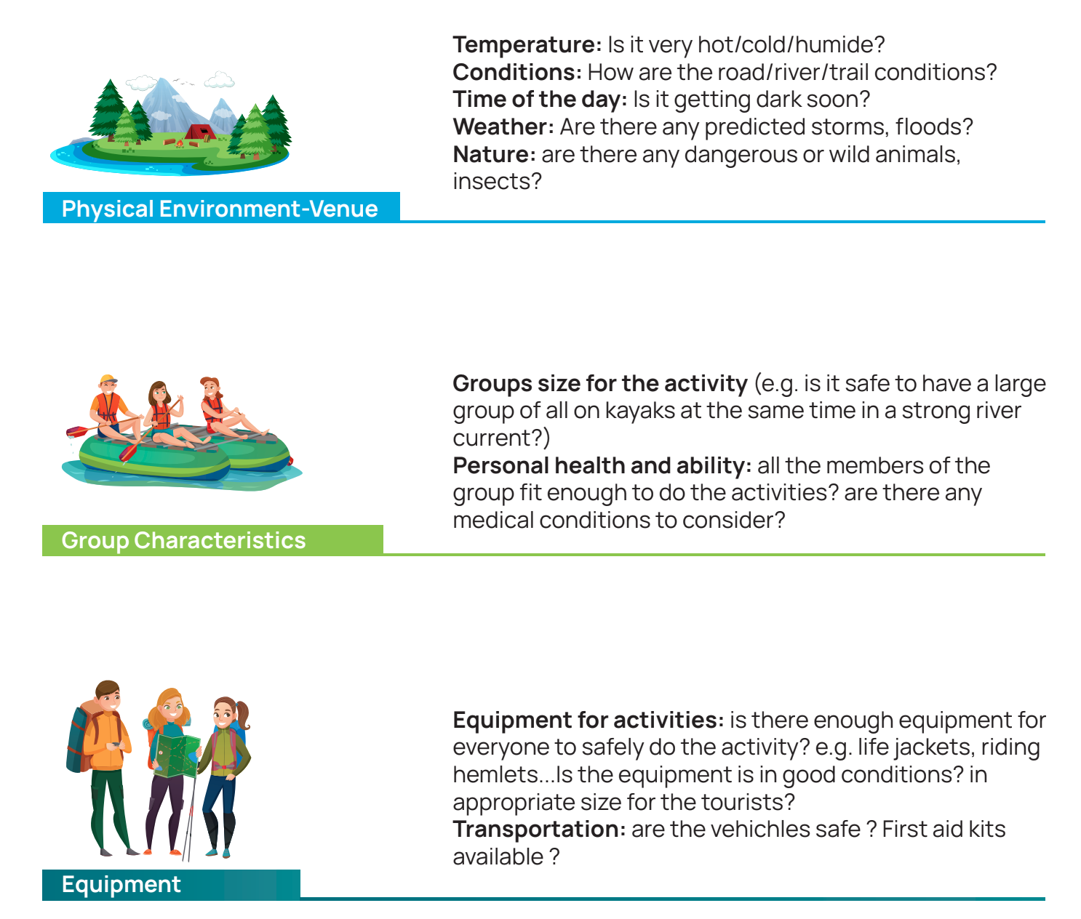
Ջերմաստիճանը: Արդյոք շատ շոգ/ցուրտ/խոնավ է
Պայմաններ. Ինչպիսին է ճանապարհի/գետի/արահետի վիճակը
Օրվա ժամանակը. Շուտով մթնում է, թե ոչ
Եղանակ. Կան կանխատեսվող փոթորիկներ, ջրհեղեղներ:
Բնություն. կան արդյոք վտանգավոր կամ վայրի կենդանիներ,
միջատներ
Տեղանք - տարածք
Խմբի չափը տվյալ գործունեության համար (օրինակ՝ անվտանգ է արդյոք մեծ խումբ ռաֆտինգի համար, գետի ուժեղ հոսանքի դեպքում)
Անձնական առողջություն և կարողություն՝ խմբի բոլոր անդամները բավարար չափով պատրաստված են և կարող են մասնակցել գործողությանը: Կան արդյոք որևէ հատուկ բժշկական պահանջներ։
Խմբային դինամիկա
Սարքավորումներ գործողության համար. կան արդյոք բավարար սարքավորումներ բոլորի համար: օր. փրկարար բաճկոններ, ձիավարություն
հեմլետներ... Սարքավորումը լավ վիճակում է, թե ոչ, կան
համապատասխան չափեր զբոսաշրջիկների համար։
Տրանսպորտ. արդյոք մեքենաներն անվտանգ են: Առաջին օգնության տուփեր կան, թե ոչ։
Սարքավորումներ

Slide 10
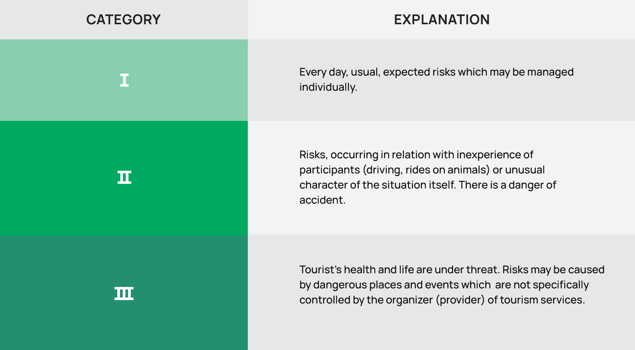
Զբոսաշրջության ծառայություններում ռիսկերի կատեգորիաները
ԿԱՏԵԳՈՐԻԱ
ԲԱՑԱՏՐՈՒԹՅՈՒՆ
Ամենօրյա սովորական, սպասվող ռիսկեր, որոնք հնարավոր է կառավարել անհատապես։
Ռիսկերը, որոնք առաջանում են մասնակիցների անփորձության հետ կապված (մեքենա վարել, ձիավարություն անել) կամ անսովոր
Իրավիճակում լինելու հետ կապված. Վտանգ կա վթարի կամ միջադեպի։
Զբոսաշրջիկի առողջությունն ու կյանքը վտանգի տակ են. Ռիսկերը կարող են առաջանալ վտանգավոր վայրերում և իրադարձություններում, որոնք հատուկ չեն
վերահսկվում զբոսաշրջային ծառայությունների կազմակերպչի (մատուցողի) կողմից։
Notes:
Լրացնում ենք խաղի ընթացքում տեղում

Slide 11
Գործունեության օրինակներ ըստ ռիսկի կատեգորիաների
Կացարան (I)
Քայլարշավներ բնակեցված վայրերում (I)
Քայլարշավ քաղաքային այգում (I)
Պատմամշակութային տուրիզմ, էքսկուրսիաներ թանգարան (I)
Էքսկուրսիաներ լեռներում, լեռնային շրջագայություն (II)
Ձիավարություն (II)
Հեծանվային շրջագայություններ (II)
Որս և ձկնորսություն (II)
Jeep տուրեր (II, III ձմռանը)
Քայլարշավներ նոսր բնակեցված վայրերում և լեռներում (II, III ձմռանը)
Ժայռամագլցում/սպելեոտուր (քայլում քարանձավներում) (III)
Դիվինգ/ռաֆթինգ (III)
Դահուկային շրջագայություններ լեռնային շրջաններում (III)
Լաստանավ (III)
Այլ՞

Slide 12
Քաղաքային էքսկուրսիայի հնարավոր ռիսկային գործոնները.
Փաստաթղթերի (անձնագրի) կորուստ
Հրդեհ հյուրանոցի համարում անսարք լարերի պատճառով
Ճանապարհատրանսպորտային պատահար մեքենայով շարժվելիս կամ հետիոտնային անցումով անցնելիս
Բաց կոյուղու լյուկ
Գողություններ մարդաշատ վայրերում (շուկաներ, մինի շուկաներ).
Սննդի վատ որակի և հիգիենայի չափանիշների պատճառով աղիքային վարակիչ հիվանդություններ
ԱՅԼ՞
Notes:
Brainstorm more versions of what can happen as potential risks and then come up with solutions

Slide 13
Լեռնային էքսկուրսիայի հնարավոր ռիսկային գործոնները.
Լեռնային առվակների մեջ ընկնվելու վտանգ կա լվացվելիս, ջուր հավաքելիս կամ առուներն անցնելիս, հատկապես, եթե գետի ափը զառիթափ է, իսկ քարերը՝ սայթաքուն։
Լեռների լանջերին սայթաքելը` լինի չոր խոտածածկ լանջերին, թե անձրևից հետո
Բարձրության հիվանդություն արշավի/ձիավարման/վարելու ժամանակ բարձրության վրա՝ առանց կլիմայականացման համար բավարար ժամանակի: Ռիսկերը խիստ աճում են 2400 մ-ից բարձր ցանկացած բարձրության վրա
Եղանակի փոփոխություն՝ հորդառատ անձրևներ, ջերմաստիճանի անկում, ամպրոպ, կարկուտ
Քարաթափ, սողանքներ և/կամ ցեխահոսքեր
Վայրի կենդանիների հարձակումները (խայթոցները): Վտանգը ոչ միայն բուն վնասվածքի մեջ է, այլև ծանր հիվանդություններով վարակվելու (օրինակ՝ կատաղություն) ռիսկի մեջ։
Միջատների խայթոցները, հատկապես վարակիչ հիվանդությունների փոխանցողների խայթոցները (օրինակ՝ տիզերով փոխանցվող էնցեֆալիտը գարնանը և ամռանը)
Ընկնելը՝ առանց համապատասխան անվտանգության սարքավորման հին, թույլ, ինքնաշեն կամուրջներով կամ սայթաքուն քարերով անցնելիս.
ԱՅԼ՞
Notes:
Brainstorm more versions of what can happen as potential risks and then come up with solutions

Slide 14
Ինչ գործողություններ է պետք ձեռնարկել ռիսկերի կառավարման համար
Խմբային աշխատանք
Notes:
Լրացնում ենք խաղի ընթացքում տեղում

Slide 15
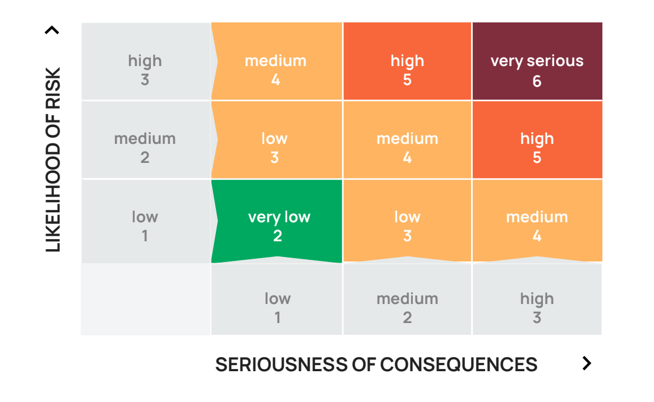
Ռիսկերի գնահատման մատրիցա
ՌԻՍԿԻ ՀԱՎԱՆԱԿԱՆՈՒԹՅՈՒՆ
ՀԵՏևԱՆՔՆԵՐԻ ԼՐՋՈՒԹՅՈՒՆ
բարձր | հաճախ
միջին | երբեմն
ցածր | հազվադեպ
բարձր | Կյանքի վտանգ սպառնացող
միջին | Բժշկի կարիք
ցածր | Փոքր վնասվածքներ

Slide 16
Ռիսկերի ընդունելի լինել կամ չլինելը
Ընդունելի ռիսկ (2 բալ) | Ռիսկի առաջացման աննշան հավանականություն, միայն նվազագույն սպասվող վնասվածքներով (քերծվածքներ):
Միգուցե ընդունելի ռիսկ (3-4 բալ) | Ռիսկը պետք է կառավարվի. Ռիսկի իրական հնարավորություն, որի արդյունքում վնասվածքները կարող են լինել միջինից (կպահանջվի առաջին օգնություն) մինչև ծանր (հոսպիտալացում) աստիճան.
Միգուցե ընդունելի ռիսկ (5 բալ) | Ռիսկը ընդունելի է միայն այն դեպքում, եթե այն կառավարվի այնպես, որ հավանականության աստիճանը իջնի (առնվազն մինչև 3 կամ 4): Բարձրից մինչև ռիսկի առաջացման միջին հավանականությունը, որը կհանգեցնի կրիտիկական վնասվածքների և երկարատև հաշմանդամության հնարավորության։
Անընդունելի ռիսկ (6 բալ) | Պետք է խուսափել ռիսկից. Ռիսկի մեծ հավանականություն կա, ինչը հանգեցնում է շատ լուրջ հետևանքների (կյանքին սպառնացող կամ կյանք փոխող վնասվածքներ և հնարավոր մահ)

Slide 17
Ռիսկերի գնահատման օրինակ
Ռիսկ | Լրջություն | Հավանա-կանություն | Ընդունելիություն | Կառավարել թե խուսափել
Հյուրը կարող է կապտուկ ստանալ մեքենայի մեջ | 1 | 2 | 3 | կառավարել
Հյուրը կարող է ընկնել և լուրջ վնասվել տվյալ գործողությունը կատարելիս | 3 | 2 | 5 | կառավարել
Արշավային արահետը բաղկացած է մեկ չափազանց ռիսկային մասից, որը չքարտեզագրված և մեկուսացված տարածքում է, վտանգավոր բուսական, կենդանական աշխարհով: | 3 | 3 | 6 | խուսափել

Slide 18
 | Առաջ |  |  |  |  | հետո
Ռիսկ | Լրջություն | Հավանականություն | Ընդունելիություն | Կառավարել թե խուսափել | Ինչպես | Լրջություն | Հավանա-կանություն | Ընդունելիություն
Հյուրը կարող է կապտուկ ստանալ մեքենայի մեջ | 1 | 2 | 3 | կառավարել | Զբոսավարը հիշեցնում է բոլորին ամրագոտիները կապել | 1 | 1 | 2
Հյուրը կարող է ընկնել և լուրջ վնասվել տվյալ գործողությունը կատարելիս | 3 | 2 | 5 | կառավարել | Հմտությունների և փորձի պահանջները բացատրված են զբոսաշրջիկներին Զբոսավարները տրամադրում են խորը տեսական հրահանգներ և անվտանգության ճեպազրույցներ: Արտակարգ իրավիճակների մանրամասն պատրաստվածություն Պլան (EPP) | 2 | 1 | 3
Արշավային արահետը բաղկացած է մեկ չափազանց ռիսկային մասից, որը չքարտեզագրված և մեկուսացված տարածքում է, վտանգավոր բուսական, կենդանական աշխարհով: | 3 | 3 | 6 | խուսափել | Վտանգավոր մասը դուրս է մնացել երթուղուց և փոխվել է դեպի ավելի երկար, բայց ոչ վտանգավոր ճանապարհ: Անհրաժեշտ է նոր արշավային արահետի/երթուղու ռիսկի գնահատում:

Slide 19
Ընդհանուր առաջարկություններ զբոսավարներին
Միշտ հետևեք անվտանգության հրահանգներին
Դադարեցրեք տուրը, եթե ռիսկը վերահսկողությունից դուրս է, և անվտանգությունը հնարավոր չէ ապահովել
Համոզված եղեք, որ տուրի մասնակիցները պահում են իրենց պատասխանատու կերպով
Նախապես ստուգեք սարքավորումները և հանդերձանքը շրջագայության տեսակին համապատասխանության վերաբերյալ
Տեղյակ եղեք արտակարգ իրավիճակների պատրաստության պլան(ներ)ին
Համոզված եղեք, որ բոլոր զբոսաշրջիկները հետևում են ձեր տրված անվտանգության հրահանգներին

Slide 20
Զբոսավարների համար հիմնական գործողությունները զբոսաշրջիկների անվտանգությունը կառավարելու համար
Բացատրեք ձեր խմբի զբոսաշրջիկներին վտանգի հավանականությունը
Փոխարինեք վտանգավոր գործողությունները ավելի անվտանգներով (օրինակ՝ ընտրելով ավելին հարմարավետ ուղի)
Վերացրեք ռիսկը/վտանգը կամ գոնե նվազեցրեք այն (օրինակ՝ սպասելով հորդառատ անձրևի կամ ամպրոպի դադարին)
Մեկուսացրեք մարդկանց վտանգից (օրինակ՝ խումբը տեղափոխելով կամ պաշտպանություն կազմակերպելով)
Փոխեք արագությունը, երթուղին, հանդերձանքը և/կամ թեթևությունը (օրինակ՝ ձյան մեջ քայլեր անելով՝ ձեր խմբին արահետ ցույց տալու համար)
Օգտագործեք և ապահովեք անձնական պաշտպանիչ սարքավորումների օգտագործումը (PPE)

Slide 21
Կարևոր է իմանալ
Տուրիստական ընկերությունները յուրաքանչյուր տուրի համար պետք է պատրաստեն 3 պլան.
Շրջագայության պլան (նախնական գործառնական պլան, պլան Ա):
Արտակարգ իրավիճակների պլան (պահուստային պլան, պլան Բ)
Արտակարգ իրավիճակների պատրաստության պլան
Օրինակ՝
Պլան ա – ձիարշավ
Պլան բ – վատ եղանակի դեպքում, ֆոլկլորային համերգ վրանում
Էջ 21
Notes:
Պարկինգ

Slide 22
Ռիսկերի կանխարգելում, վերահսկում և մոնիտորինգ
Ստանդարտ գործառնական ընթացակարգ (SOP) Էքսկուրսավարների համար
Նմուշ. SOP շրջագայության մի մասի համար
Արտակարգ իրավիճակների պատրաստության պլան
Նմուշ. Արտակարգ իրավիճակների ճանապարհային քարտեզ
Միջադեպի մասին հաղորդում
Նմուշ. Միջադեպի հաշվետվության ձև
Նմուշ. Ճանապարհորդության համար իրերի և սարքավորումների ցանկ
Նմուշ՝ Ճանապարհորդության ժամանակացույց/պլանավորում
Նմուշ. Զբոսաշրջիկների ցուցակ
Նմուշ. Զբոսաշրջային տրանսպորտի անվտանգության ստուգման ձևաթուղթ
Նմուշ. Հյուրանոցի/հյուրատան անվտանգության ստուգման ձևաթուղթ
Նմուշ. Անվտանգության ստուգում էքսկուրսիայի ժամանակ

Slide 23
Խմբային աշխատանք
Ստեղծեք շրջագայության մի տարբերակ և հաշվարկեք ռիսկերը
Կազմեք ռիսկերի կառավարման պլան իր տարբերակներով

Slide 24
Շնորհակալություն Հարցեր

